Slide 1


Slide 2


Slide 3


Slide 4
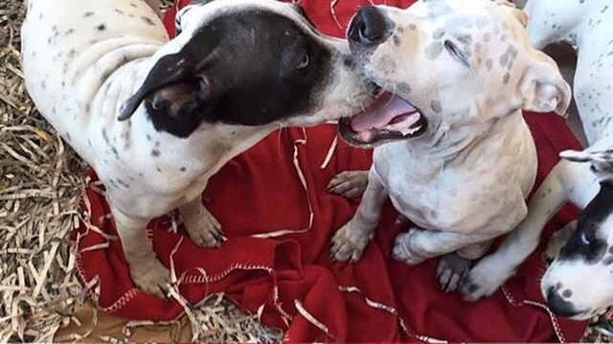

Slide 5


Slide 6
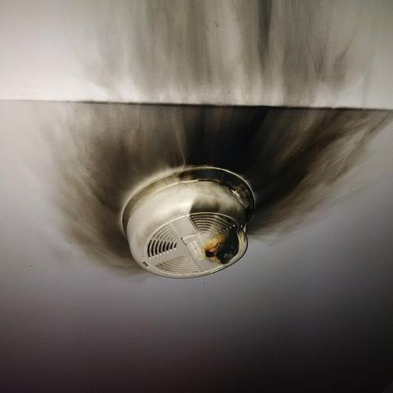

Slide 7
http://www.vg.no/spesial/2016/asylindustrien-kort/
http://www.vg.no/spesial/2016/partnerdrapene/

Slide 8


Slide 9
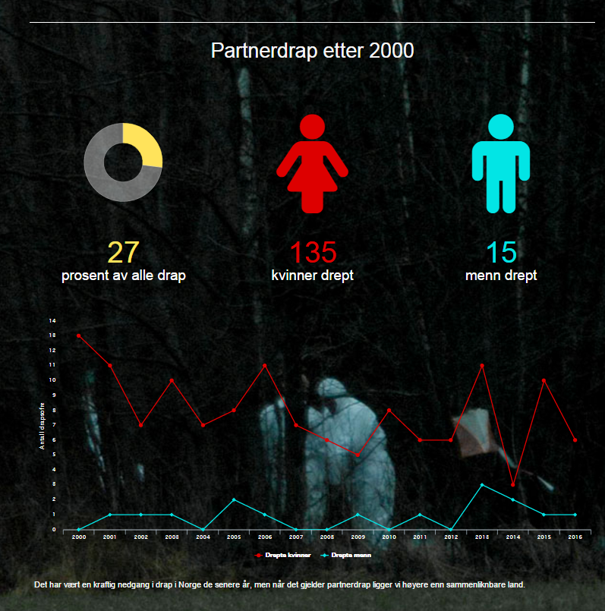

Slide 10




Slide 11
PHP
MySQL
HTML
CSS
JavaScript

Slide 12
HTML

Slide 13
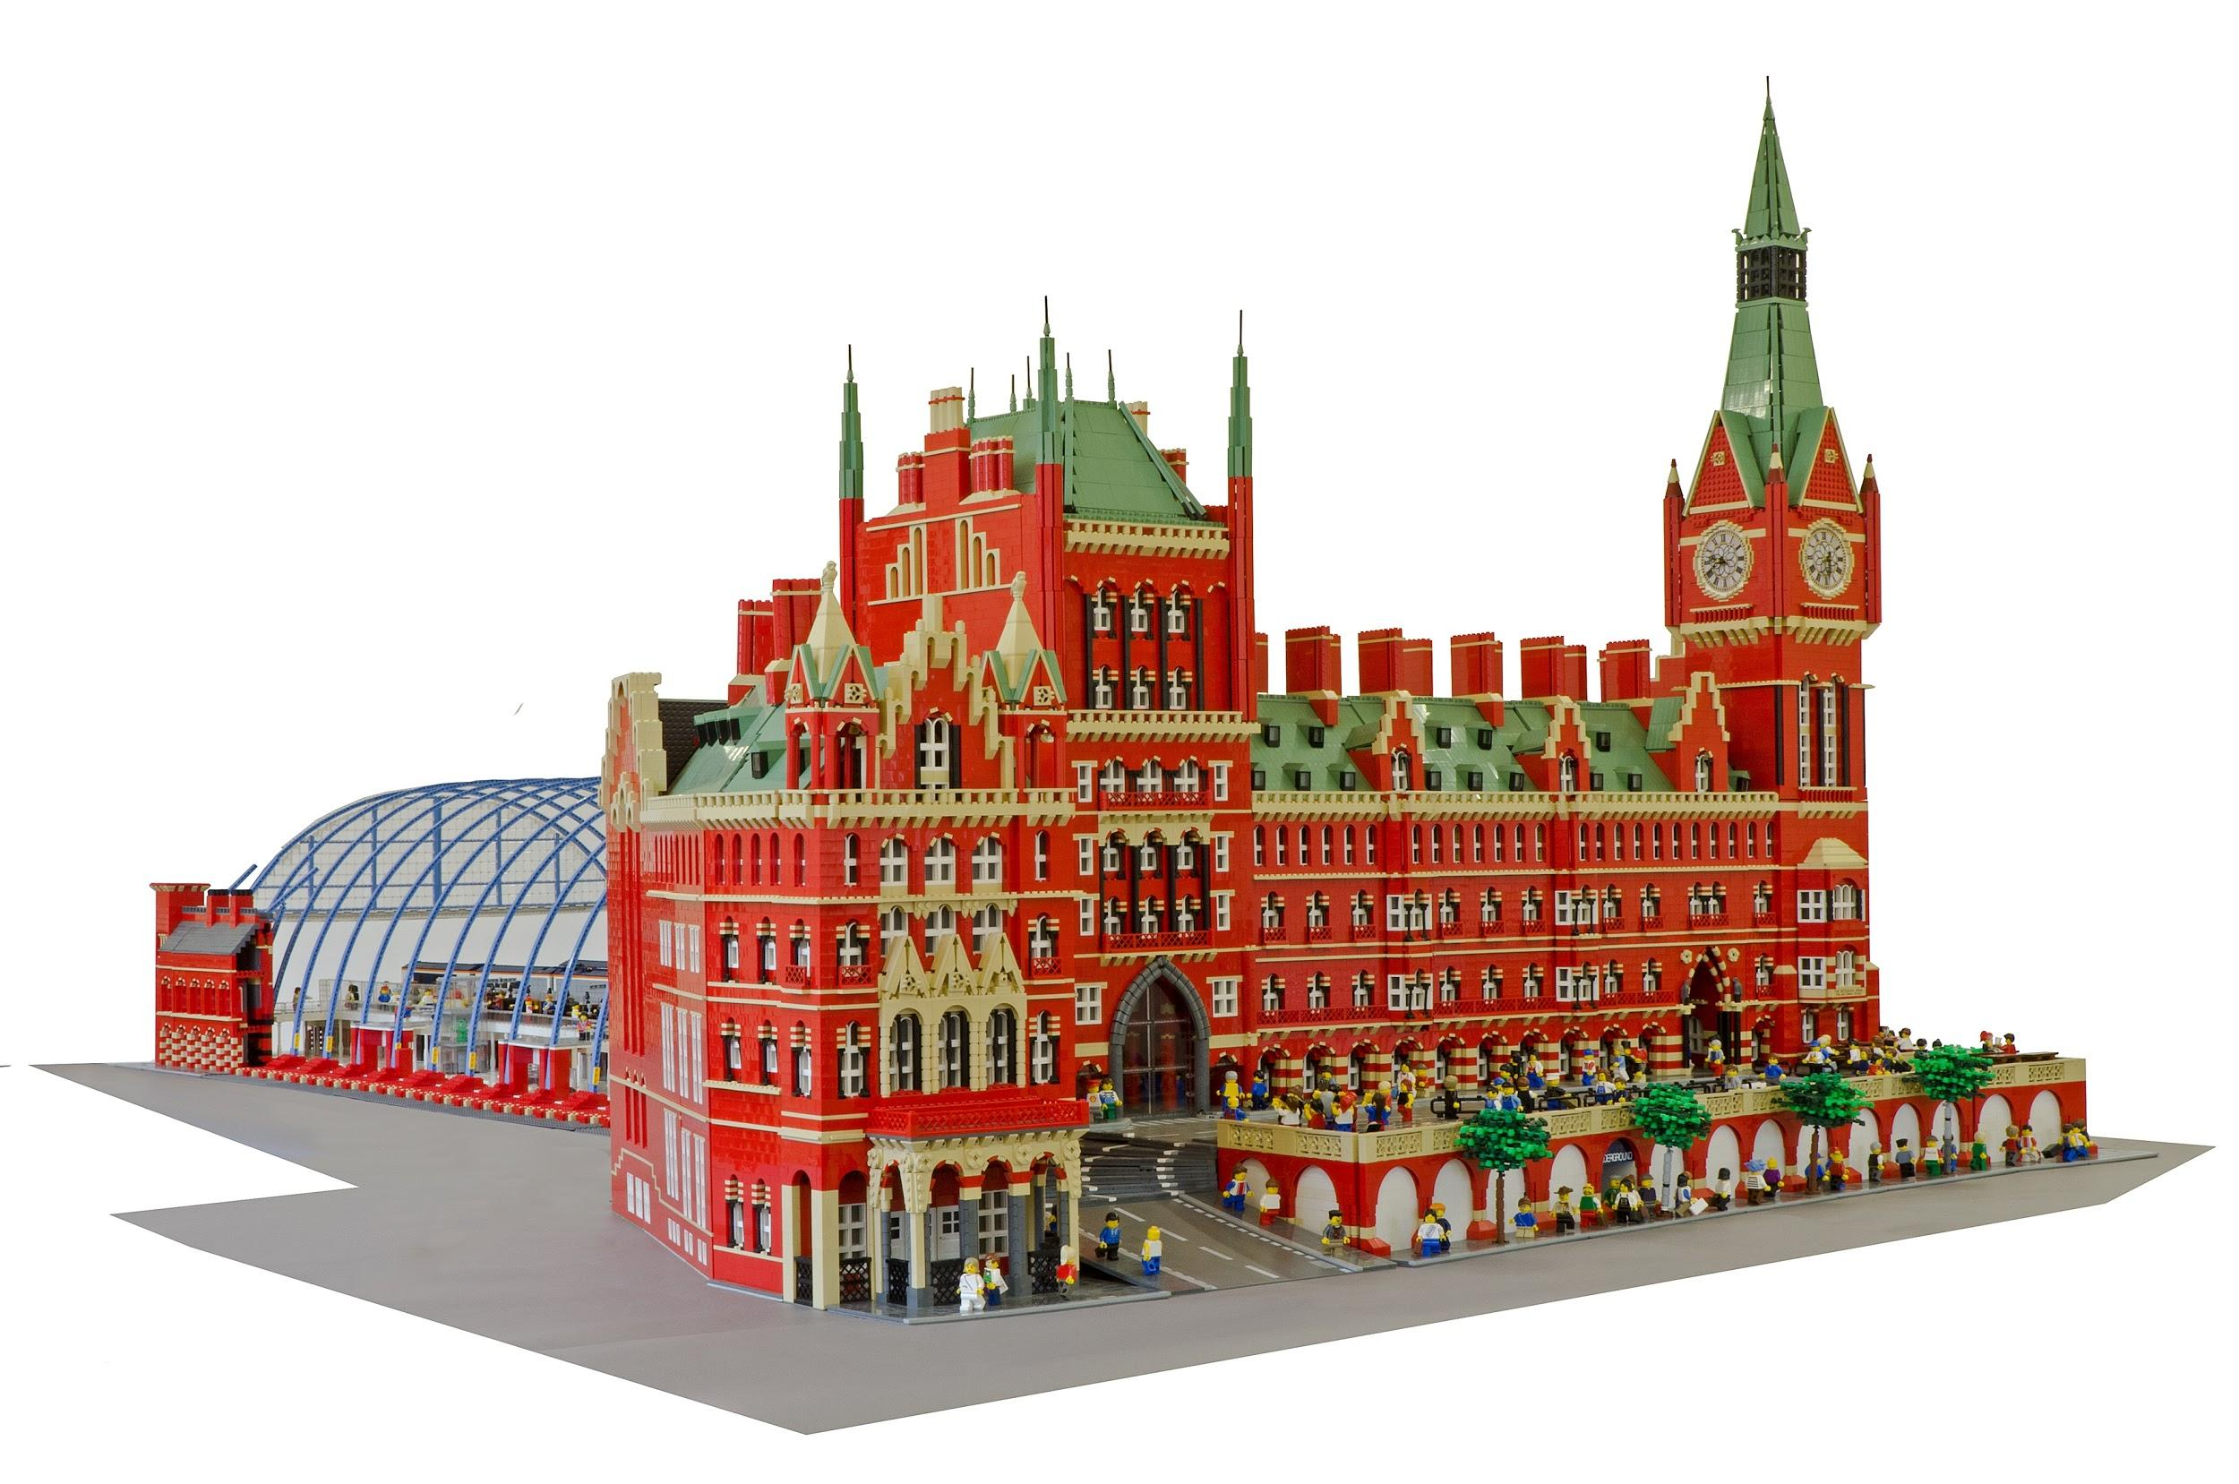

Slide 14
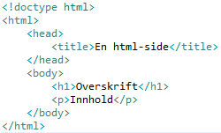

Slide 15
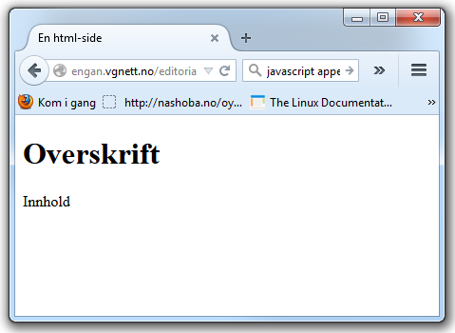

Slide 16
PHP

Slide 17
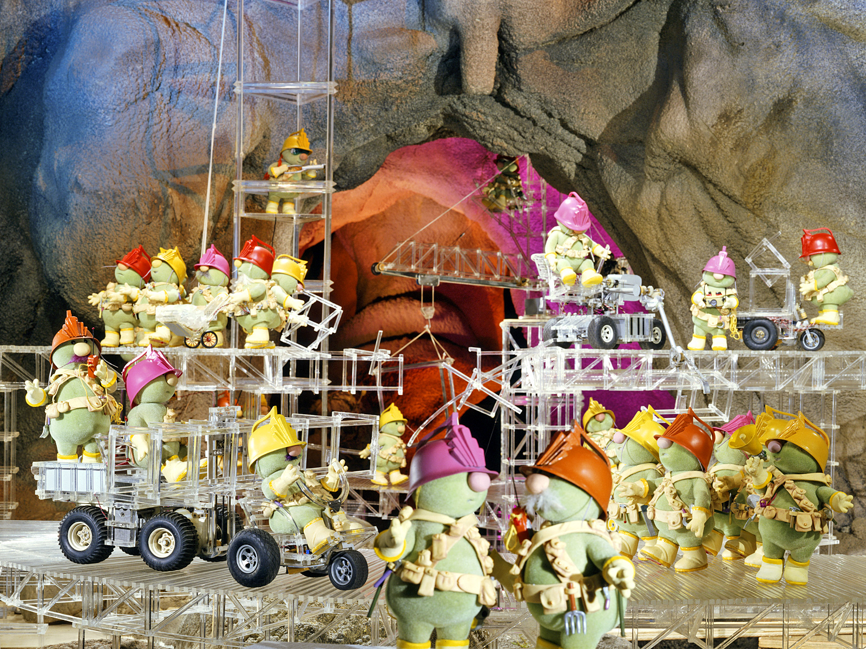

Slide 18
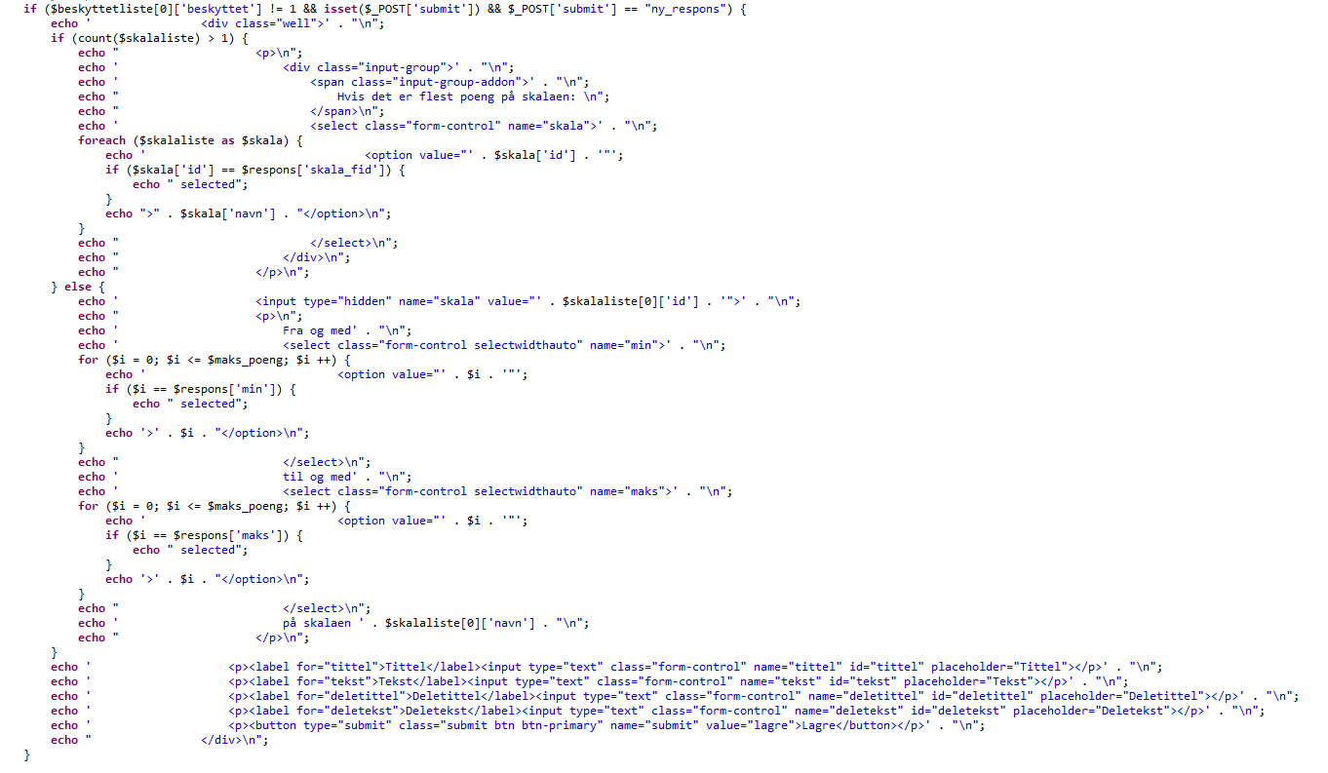

Slide 19
MySQL

Slide 20
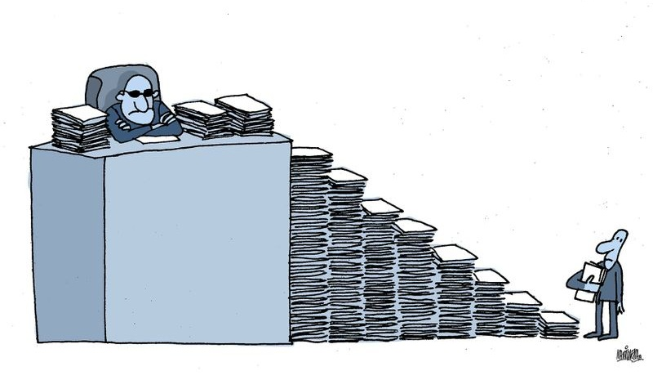


Slide 21
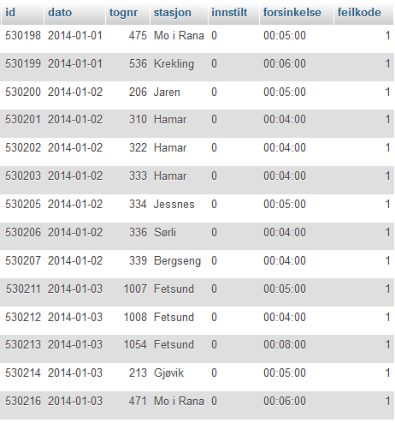

Slide 22
PHP
MySQL
HTML

Slide 23
PHP
MySQL
HTML
CSS

Slide 24


Slide 25
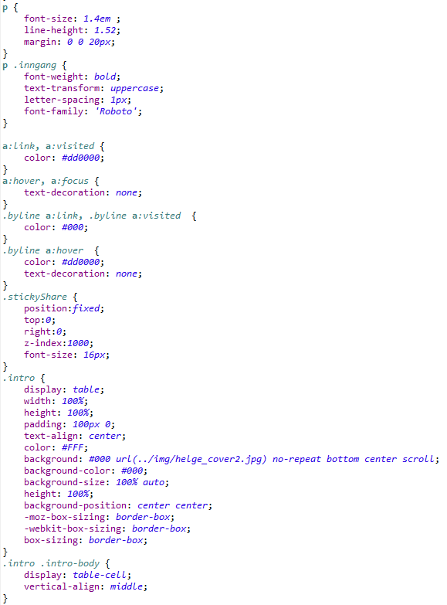

Slide 26
PHP
MySQL
HTML
CSS

Slide 27
PHP
MySQL
HTML
CSS
JavaScript

Slide 28


Slide 29
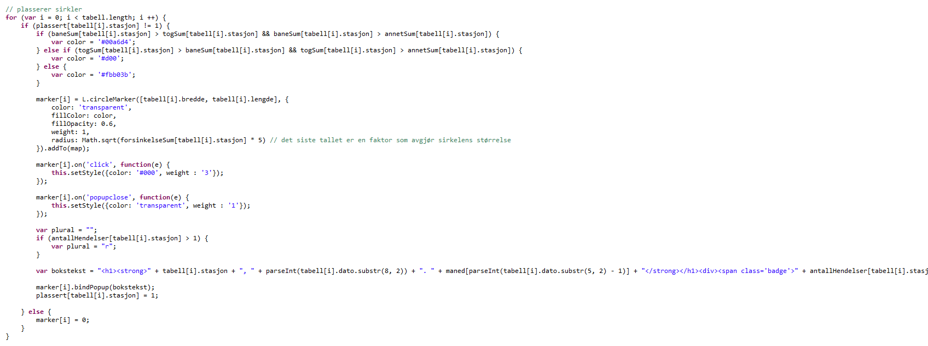

Slide 31


Slide 32


Slide 33
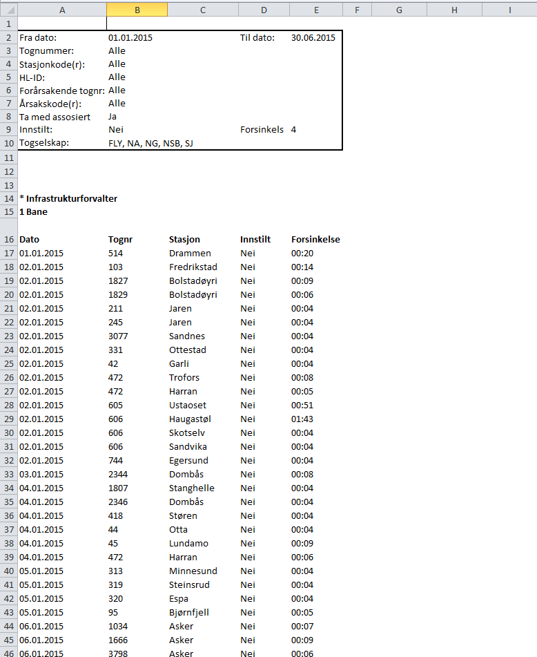

Slide 34
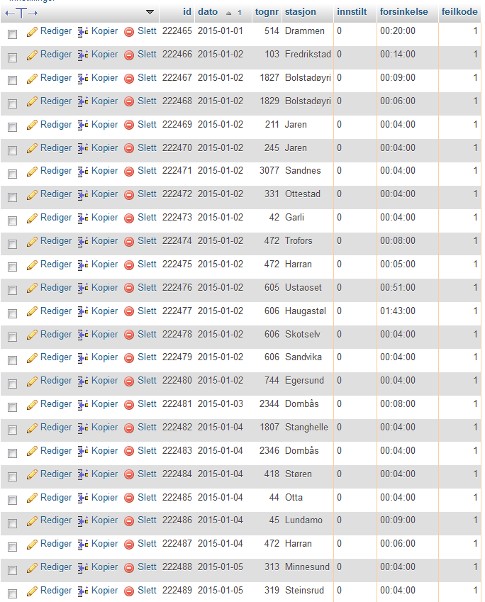

Slide 35
